Slide 1
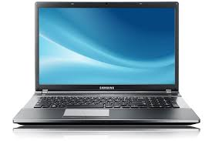
সবাইকে স্বাগতম

Slide 2

শিক্ষক পরিচিতি
পাঠ পরিচিতি
শ্রেণিঃ ৬ষ্ঠ
বিষয়ঃ তথ্য ও যোগাযোগ প্রযুক্তি
অধ্যায়ঃ দ্বিতীয়
পাঠঃ 10 ( ইনপুট ডিভাইস )
সময়ঃ ৪০ মিনিট
শওকত আলী আহমেদ
(সহকারী শিক্ষক)
সরকারি এস.সি.বালিকা উচ্চ বিদ্যালয়, সুনামগঞ্জ।
মোবাইলঃ ০১৭১৭১৩৩৬১২
E-mail: mdshaowkat7@gmail.com

Slide 3

চলো আমরা একটি ভিডিও ক্লিপ দেখি।
https://www.youtube.com/watch?v=Lx83SFFCp-w

Slide 4
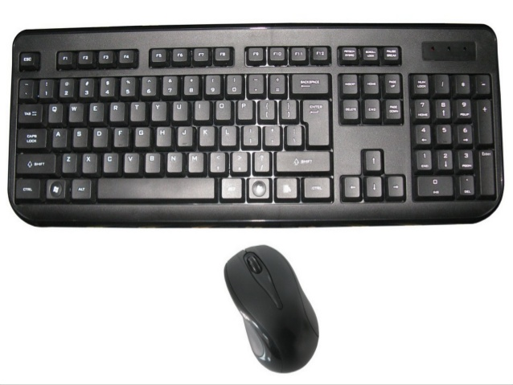
আজকের পাঠ ...
ইনপুট ডিভাইস

Slide 5

এই পাঠ শেষে শিক্ষার্থীরা ...
♦ ইনপুট ডিভাইস সংজ্ঞায়িত করতে পারবে;
♦ ইনপুট ডিভাইস চিহ্নিত করতে পারবে;
♦ ইনপুট ডিভাইসের কাজ বর্ণনা করতে পারবে।
শিখনফলঃ

Slide 6

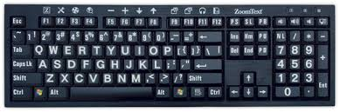
চলো আমরা কিছু ডিভাইসের ছবি দেখিঃ
১.বলতো এটা কিসের ছবি?
২.কী-বোর্ড এর কাজ কি?
উত্তরঃ কম্পিউটারে কোন ডকুমেন্ট টাইপ করাই কী-বোর্ড এর কাজ। এছাড়াও কী-বোর্ড এর মাধ্যমে যে কোন তথ্য বা ডাটা ইনপুট দেওয়া যায়।

Slide 7
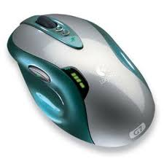
চলো আমরা কিছু ডিভাইসের ছবি দেখিঃ
১.বলতো এটা কিসের ছবি?
২.মাউস এর কাজ কি?
উত্তরঃ মাউসের মাধ্যমে কম্পিঊটারে যে কোন নির্দেশ দেওয়া যায়।

Slide 8
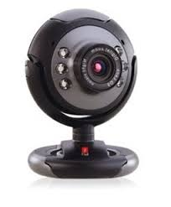
চলো আমরা কিছু ডিভাইসের ছবি দেখিঃ
১.বলতো এটা কিসের ছবি?
২.ওয়েবক্যাম এর কাজ কি?
উত্তরঃ ছবি তুলে কম্পিউটারের ভেতর রাখা যায়।

Slide 9
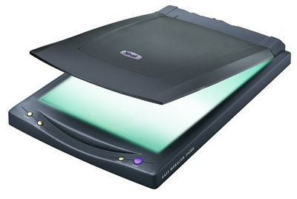
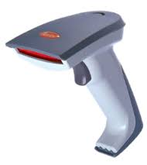
চলো আমরা কিছু ডিভাইসের ছবি দেখিঃ
১.বলতো এগুলো কিসের ছবি?
২.স্ক্যানারের এর কাজ কি?
উত্তরঃ যে কোন ছবি বা ডকুমেন্ট স্ক্যান করে কম্পিউটারে পাঠানো যায়।

Slide 10
একক কাজঃ
ইনপুট ডিভাইসের সংঙ্গা খাতায় লিখ। সময়ঃ ৩ মিনিট।
উত্তরঃ যে সকল ডিভাইসের মাধ্যমে কম্পিউটারের ভেতরে তথ্য, উপাত্ত বা ডাটা, ছবি,নির্দেশ প্রেরণ করা হয় সে সকল ডিভাইসকে ইনপুট ডিভাইস বলে। যেমনঃ মাউস, কী-বোর্ড, স্ক্যানার, ওয়েবক্যাম ইত্যাদি।

Slide 11
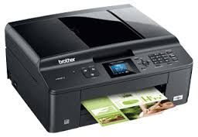
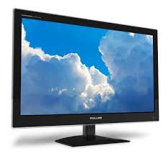
এবার এসো আমরা আরো কতগুলো ডিভাইস দেখি এবং কোনটা কি কাজ করে তা খাতায় লেখিঃ
মনিটর
প্রিন্টার
কাজঃকোন কিছু প্রদর্শন করা।
কাজঃ প্রিন্ট করা।

Slide 12
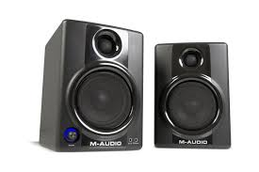
এবার এসো আমরা আরো কতগুলো ডিভাইস দেখি এবং কোনটা কি কাজ করে তা খাতায় লেখিঃ
মাউস
স্পিকার
কাজঃকম্পিউটারে নির্দেশ প্রদান।
কাজঃশব্দ প্রদান।

Slide 13
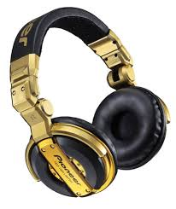

এবার এসো আমরা আরো কতগুলো ডিভাইস দেখি এবং কোনটা কি কাজ করে তা খাতায় লেখিঃ
হেডফোন
মাউথস্পিস
কাজঃশোনা
কাজঃ কথা বলা।

Slide 14

জোড়ায় কাজঃ
৫ টি করে ইনপুট ডিভাইসের নাম লিখ।

Slide 15
ইনপুট ডিভাইসের কাজ নিয়ে মিনি লেকচারঃ
০১. কী-বোর্ড
০২. মাউস
০৩. ওয়েব ক্যাম
০৪. স্ক্যানার
০৫. সিডি
০৬. ডিভিডি
০৭. পেন-ড্রাইভ
ইত্যাদি

Slide 16
দলীয় কাজঃ
প্রতি দলে ৫ টি করে ইনপুট ডিভাইসের নাম লিখে তাদের কাজ বর্ণনা করঃ
সময়ঃ ৫ মিনিট

Slide 17
মূল্যায়নঃ
নিচের কোনটি ইনপুট ডিভাইস?
(ক) স্ক্যানার
(খ) স্পিকার
(গ) প্রিন্টার
(ঘ) মনিটর

Slide 18

মূল্যায়নঃ
নিচের কোন ইনপুট ডিভাইসটি ডাটা টাইপের কাজ করে?
(ক) মাউস
(খ) কী-বোর্ড
(গ) ও এম আর
(ঘ) ওয়েব ক্যাম

Slide 19

বাড়ির কাজঃ
তোমার জানামতে কম্পিউটার ইনপুট ডিভাইসের একটি তালিকা তৈরি করে আনবে।

Slide 20

সবাইকে ধন্যবাদ

